Slide 1
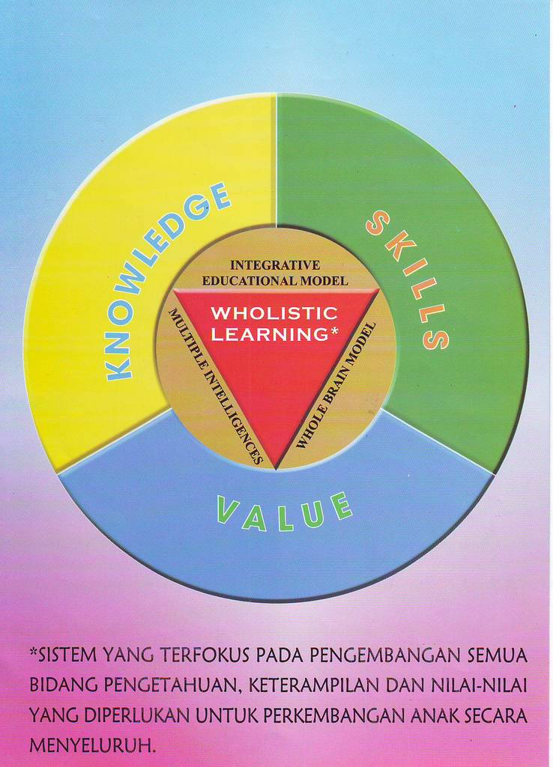
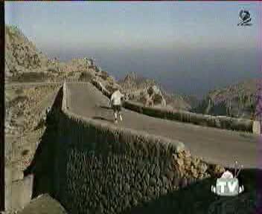
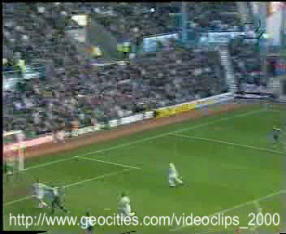
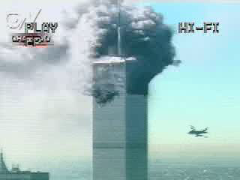
MENULIS BERITA
Setyawan Pujiono, M.Pd
JPBSI FBS UNY

Slide 2
BERITA
Kompetensi Mahasiswa
Menguraikan karakteristik karangan BERITA dengan merumuskan pengertian, menguraikan ciri-ciri, dan mengidentifikasi jenis karangan.
Menulis karangan BERITA dengan memenuhi karakteristik karangan berita.

Slide 3
PENGERTIAN BERITA
Berita adalah kejadian yang diulang dengan menggunakan kata-kata. Sering juga ditambah dengan gambar, atau hanya berupa gambar-gambar saja.
Chaer (2010) menyatakan berita merupakan peristiwa atau kejadian yang diulang dalam bentuk kata-kata yang siarkan secara tertulis dalam media tulis (koran, majalah, tabloit, dll).

Slide 4
PERISTIWA ATAU KEJADIAN
YANG LAYAK MENJADI BERITA
Significance (penting): korupsi, wabah penyakit, dan bencana
Magnitude (besar): menyangkut orang banyak, mis: bencana gempa, tsunami, bom atom.
Timelines (waktu): keaktualan, mis: flu burung, cikungunya dll.
Proximity (dekat) kedekatan yang bersifat geografis maupun emosional.
Prominence (terkenal) melibatkan tokoh terkenal.
Human interest (kejadian yang menyangkut orang biasa dalam situasi luar biasa, atau orang biasa dalam situasi biasa.

Slide 5
JENIS-JENIS BERITA
Berita Langsung (Straight News)
Berita yang disajikan dengan cepat/aktual. Modelnya adalah piramid terbalik (informasi penting di atas dan di bawah hal-hal yang mendukung saja).
2. Berita Ringan (Soft News)
Berita ini menonjolkan sesuatu yang menariak dan menyentuh perhatian pembaca bukan pada peristiwanya.
3. Berita Kisah (Feature)
Berita kisah dapat ditulis dari peristiwa-peristiwa masa lalu, seperti Pangeran Diponegoro, Imam Bonjol, dsb. Berita kisah dapat mengisahkan orang yang masih hidup ataupun orang yang sudah meninggal.

Slide 6
BAGIAN-BAGIAN DALAM BERITA
1. Headline (tesis) Kalimat inti yang dipendekan
2. Summary of Event
Ringkasan berita untuk menyatakan kebenaran headline
3. Bacground Event
Berisi event-event penting yang akan ditulis. Urutan dari yang terpenting atau berdasarkan urutan kronologis.
4. Sources
komentar pendukung dari sejumlah orang yang berkompeten: pelaku, saksi, korban, dsb.

Slide 7
KRITERIA PROSES MENULIS BERITA
1) Menentukan Pokok Berita ;
2) tuliskan latar belakang;
3) manfaat;
4) tujuan;
5) pelaksanaan (hari, bulan, tanggal dll);
6) panitia/tim pelaksana;
7) penanggungjawab;
8) properti/gambar;
9) Sasaran;
10) contac person

Slide 8
Teknik 5W+H untuk Menulis Berita
1. Who (siapa): merumuskan siapa yang akan dijadikan berita.
2. What (apa): merumuskan informasi apa yang disampaikan kepada masyarakat, sehingga mereka interest terhadap berita kita.
3. When (kapan/bilamana): hal ini berfungsi untuk memperjelas waktu (sudah terjadi, saat kejadian, dan akan terjadi) sumber berita.
4. Where (dimana): menunjuk tempat kejadian atau pelaksanaan suatu peristiwa. Artinya kalau berita, tempat menunjuk pada lokasi kejadian fakta yang sudah terjadi.
5. Why (mengapa): alasan, untuk mengungkap di balik peristiwa/kejadian di lapangan.
6. How (bagaimana): teknik atau cara untuk mengungkap suatu peristiwa (berita).

